Slide 1
Система работы по профориентации учащихся
в условиях специальной (коррекционной)
школы – интерната VIII вида
Подготовила : Решетникова Т.А.
23.03.2021

Slide 2
Землю красит солнце,
человека – труд
Народная мудрость

Slide 3
Профессиональная ориентация, профориентация
(лат. professio – род занятий и фр. оrientation- установка) - система мер, направленных на оказание
помощи индивиду в выборе профессии.
Особенность:

Slide 4
Актуальность проблемы:
Современная экономическая и политическая обстановка заставляет предъявлять все более высокие требования к индивидуальным психофизиологическим особенностям человека.
…идти в ногу со временем!

Slide 5
организация профессиональной ориентации учащихся
цель: создание условий для подготовки учащихся к сознательному профессиональному самоопределению
Задачи:
формирование устойчивой профессиональной ориентации учащихся на трудовой, активный образ жизнедеятельности;
коррекция и компенсация имеющихся у детей нарушений средствами включения в трудовую деятельность, систему трудовых отношений, общечеловеческих норм и ценностей;
развитие интеллектуальных, психофизиологических и физических качеств личности, необходимых для успешной профессионально-трудовой деятельности;

Slide 6
Принципы профориентационной работы в школе
связь профориентации с жизнью, трудом, практикой;
связь профориентации с трудовой подготовкой школьников
систематичность и преемственность;
взаимосвязь школы, семьи, профессиональных учебных заведений, службы занятости;
взаимосвязь диагностического и воспитательного подходов
дифференцированный и индивидуальный подход с опорой на особенности формирования личности ребенка с отклонениями в развитии;
оптимальное сочетание разнообразных форм работы;

Slide 7
Основные направления и формы работы профориентации
Диагностика
Информирование
Консультирование
Практическая деятельность
Тестирование
Анкетирование
Сочинение «Моя будущая профессия»
С/ролевые и деловые игры
Тематические классные часы
Оформление альбома «Профессии наших родителей
Информационные стенды
Экскурсии в УНПО, предприятия
Встречи с людьми разных профессий, мастерами училищ
Посещение Центра занятости населения
Тестирование
Тренинги
Лекции
Беседы
Практическая дея-ть на уроках труда и СБО
Индивидуальные и коллективные проекты
Кружки доп. образования
Работа на школьном огороде
Летняя трудовая практика
Работа в городских экологических бригадах
С/ ролевые , деловые и маршрутные игры
Профессиональные пробы
Презентация портфолио достижений

Slide 8
наиболее эффективные формы деятельности
В начальном звене
Практическая деятельность на уроках труда
Сюжетно-ролевые игры
Тематические классные часы о людях труда, домашних обязанностях
Оформление стенда «Профессии наших родителей»
Конкурсы-выставки декоративно-прикладного творчества
Работа на школьном огороде
В среднем звене
Практическая деятельность на уроках трудового обучения и СБО
Индивидуальные и коллективные проекты
Кружки
Летняя трудовая практика
Трудоустройство в городские трудовые бригады
Маршрутная игра «Путевка в жизнь»
Профессиональные пробы

Slide 9
Сотрудничество с родителями в профориентационной деятельности
информирование
консультирование
просвещение
информационные стенды для родителей,
общешкольные детско-родительские собрания,
Школьный сайт
групповые и индивидуальные консультации специалистов социально-педагогической и психологической службы,
почта «Доверие»
Проведение родительских
собраний «Выбирая профессию»,
встречи родителей со школьным врачом, психологом мастерами ПУ и техникума
Психолого-педагогическое сопровождение социально-неблагополучных семей и семей «группы риска» в рамках профессионального самоопределения

Slide 11
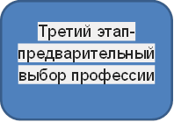
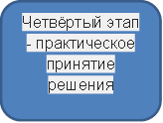
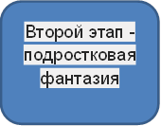
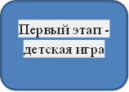
Этапы профессионального самоопределения

Slide 12
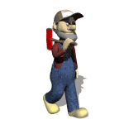
ОСНОВНЫЕ НАПРАВЛЕНИЯ ПРОФОРИЕНТАЦИОННОЙ РАБОТЫ
ПРОФОРИЕНТАЦИЯ
ПРОСВЕТИТЕЛЬНАЯ
ПСИХОДИАГНОСТИЧЕСКАЯ
КОРРЕКЦИОННАЯ

Slide 13
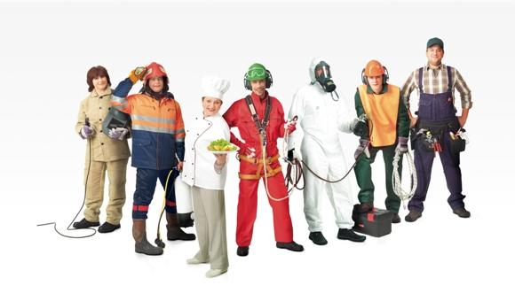
Профессиональная диагностика;
профессиональное информирование;
профессиональное консультирование;
практическая деятельность учащихся;
организация сотрудничества с родителями

Slide 14
этапы профориентационной работы
Подготовительный этап - определение трудового прогноза (соответствующий перечень показаний и противопоказаний к различным видам профессиональной деятельности).
Формирующий (коррекционный) этап - ориентация учащихся на показанные им виды профессиональной деятельности с помощью комплекса психотерапевтических и психолого-педагогических средств
Адаптационный этап - безболезненное приспособление к новым условиям профессиональной среды

Slide 15
«Чтобы быть собой,
нужно быть
кем-то»
С.Е.Лец

